Slide 1

Lập trình Python cơ bản Bài 9: Module – Package
Phòng Lập Trình - Mạng

Slide 2
Nội dung
Module
Namespace
Package
Một số module sẵn có trong Python

Slide 3
1. Module
Module là một tập tin chứa code Python. Trong module ta có thể định nghĩa function, class, variable, thậm chí thể chèn (include) runnable code.
Việc nhóm các code có liên quan vào chung 1 module giúp cho code dễ hiểu và dễ sử dụng.
Người lập trình có thể tham chiếu tới các module đã được xây dựng trước đó.

Slide 4
1. Module
Phân loại:
Viết bằng Python: có phần mở rộng là .py
Các thư viện liên kết động: có phần mở rộng là .dll, .pyd, .so, .sl, …
C-Module liên kết với trình phiên dịch.

Slide 5
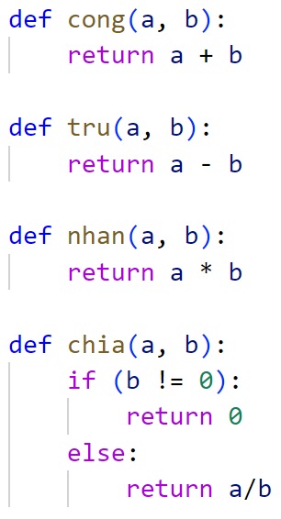
1. Module
Khai báo và sử dụng module:
Giả sử đã có file my_module.py với nội dung như sau:

Slide 6
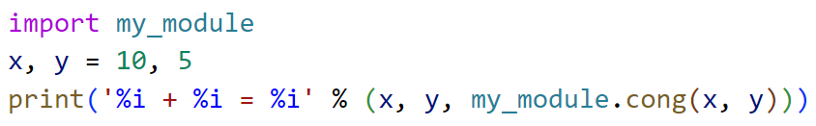

1. Module
Khai báo và sử dụng module:
Sau đó, tạo một file có tên my_program.py, trong cùng thư mục với file my_module.py ở trên, có nội dung như sau. Lưu ý tên file trong lệnh import không có phần mở rộng (my_module):

Slide 7
1. Module
Cú pháp:
Dạng 1: import module_name
Sẽ import tất cả các functions, properties có trong module_name vào script.
Khi sử dụng functions/properties phải kèm tên module đi liền trước, ví dụ print(math.abs(-3)).

Slide 8
1. Module
Cú pháp:
Dạng 2:
from module_name import functions_name/properties_name
Chỉ import functions, properties cần dùng có trong module_name vào script. Do đó nếu muốn sử dụng dạng 2 để import tất cả các functions, properties có trong module_name vào script, ta sử dụng cú pháp sau: from module_name import *
Khi sử dụng functions/properties không cần kèm tên module đi liền trước, ví dụ print(abs(-3)).

Slide 9
1. Module
Lưu ý:
Lệnh import hoặc from ... phải được đặt ở đầu script. Lưu ý tên file trong lệnh import không có phần mở rộng (my_module).
Module chỉ được load 1 lần và không phụ thuộc vào số lần được import.

Slide 10
1. Module
Thứ tự tìm kiếm module của trình thông dịch:
Khi chương trình có import một module nào đó, trình thông dịch sẽ tiến hành tìm kiếm file module tương ứng theo thứ tự thư mục sau:
Thư mục hiện hành mà script đang gọi.
Các thư mục trong PYTHONPATH (nếu có set)
Các thư mục cài đặt mặc định (/usr/local/lib/python trên Linux/Unix).
Module tìm kiếm đường dẫn được lưu trữ trong module hệ thống sys có tên sys.path variable. Trong sys.path variable chứa thư mục hiện hành, PYTHONPATH và những cài đặt phụ thuộc mặc định (installation-dependent default)
Nếu không tìm thấy module thì báo lỗi ImportError.

Slide 11
1. Module
Biến __name__:
Trong Python, một chương trình hoặc một module nhỏ trong một chương trình lớn thì mã nguồn sẽ được lưu dưới dạng là một file có đuôi mở rộng là .py.
Khi cần sử dụng file mã nguồn này, ta có 2 cách:
Cách 1: Thực thi mã nguồn Python trực tiếp bằng câu lệnh console của hệ điều hành (Command Line) hoặc trong màn hình của ứng dụng VSCode, right click vào chương trình đang có rồi chọn Run File in Python Terminal.
Cách 2: import mã nguồn Python vào trong một file mã nguồn Python khác.

Slide 12
1. Module
Biến __name__:
Biến __name__: khi đoạn mã thực thi, có thể người lập trình cần kiểm soát đoạn mã lệnh đang thực hiện được chứa trong file Python nào? Vì vậy, Python cung cấp biến __name__ với 2 dạng giá trị như sau:
Dạng 1: nếu file Python được thực thi trực tiếp bằng Command Line thì biến __name__ sẽ có giá trị là "__main__".
Dạng 2: nếu file Python được import thành module của chương trình Python khác thì giá trị của biến __name__ sẽ là tên của file Python đang chứa module đó.

Slide 13
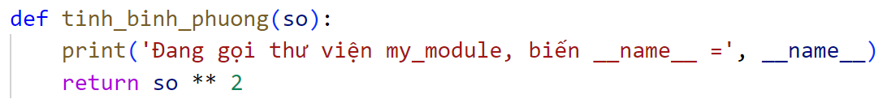
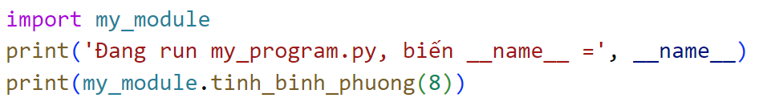
1. Module
Biến __name__:
Ví dụ:
my_module.py
my_program.py

Slide 14
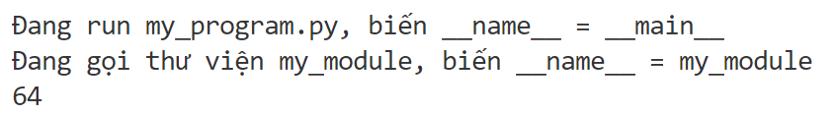
1. Module
Biến __name__:
Ví dụ:
Kết quả:

Slide 15
1. Module
Câu lệnh if __name__ == '__main__':
Ví dụ 1: Thường được dùng khi người lập trình muốn một số đoạn code chỉ được thực thi khi bạn chạy trực tiếp bằng Command Line (cách 1) mà không được thực thi khi được import thành module (cách 2).

Slide 16
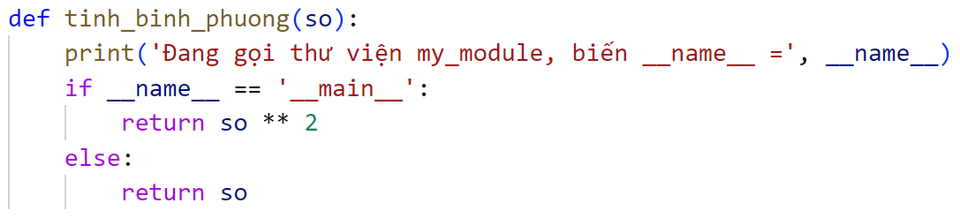
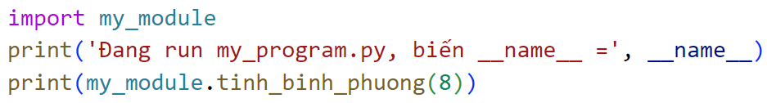
1. Module
Câu lệnh if __name__ == '__main__':
Ví dụ 1:
my_module.py
my_program.py

Slide 17
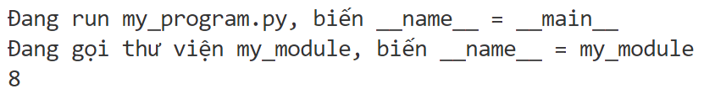
1. Module
Câu lệnh if __name__ == '__main__':
Ví dụ 1:
Kết quả:

Slide 18
1. Module
Câu lệnh if __name__ == '__main__':
Ví dụ 2: Lấy lại ví dụ trên nhưng cả 2 file my_module.py và my_program.py đều có hàm tinh_binh_phuong() (2 hàm trùng tên và ở 2 file .py khác nhau). Theo thứ tự ưu tiên thì hàm tinh_binh_phuong() trong file my_program.py được thực hiện.

Slide 19
1. Module
Câu lệnh if __name__ == '__main__':
Ví dụ 2:
my_module.py

Slide 20
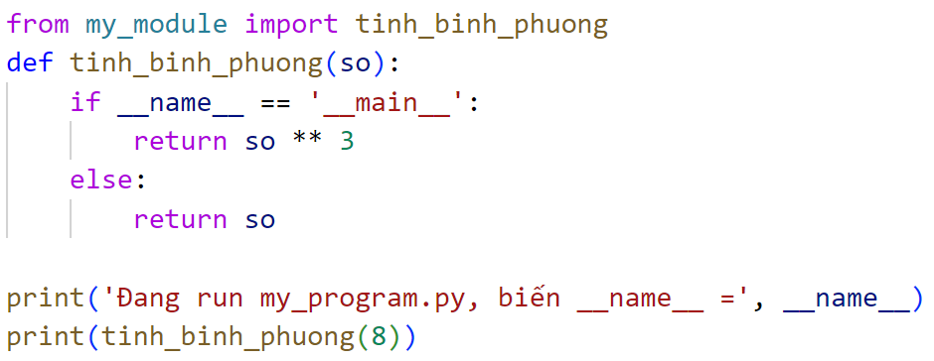
1. Module
Câu lệnh if __name__ == '__main__':
Ví dụ 2:
my_program.py

Slide 21

1. Module
Câu lệnh if __name__ == '__main__':
Ví dụ 2:
Kết quả:

Slide 22
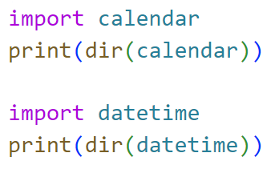
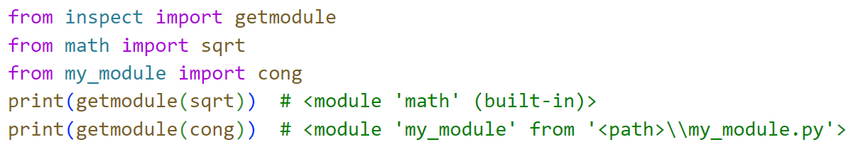
1. Module
Xem thông tin về module:
Xem thông tin về các hàm, phương thức, ... có trong module:
Cú pháp: dir(module_name)
Xem hàm/phương thức thuộc module nào
Sử dụng phương thức getmodule trong module inspect

Slide 23
Nội dung
Module
Namespace
Package
Một số module sẵn có trong Python

Slide 24
2. Namespace
Variable là tên/định danh (identifier) ánh xạ đến object.
Namespace là một thư mục của các variable name (key) và các đối tượng tương ứng (value).
Statement có thể truy xuất variable trong local namespace và trong global namespace. Nếu local và global variable có cùng tên với nhau, sẽ ưu tiên cho local variable.
Mỗi function có local namespace riêng. Phương thức của class có các quy tắc xác định phạm vi tương tự như function.

Slide 25

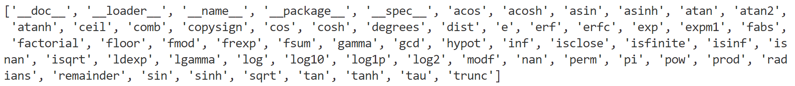
2. Namespace
Để xem các tên được định nghĩa trong module, ta dùng dir() hoặc thuộc tính __dict__.

Slide 26

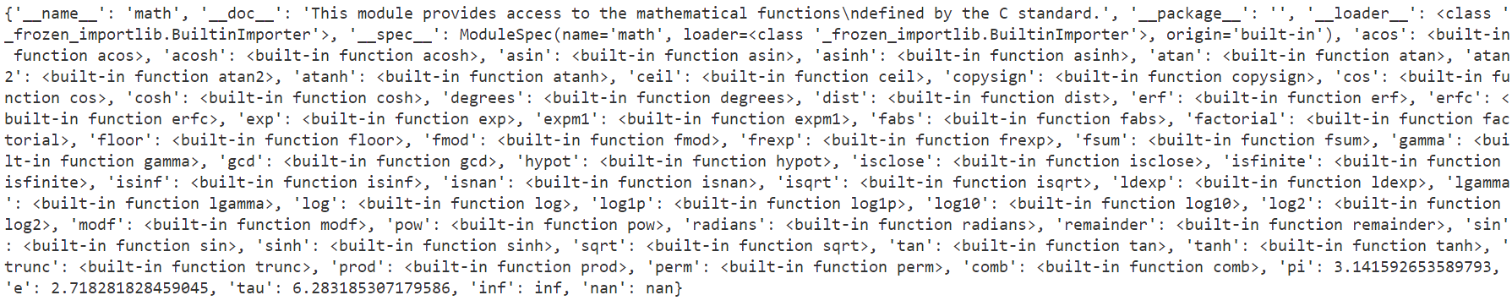
2. Namespace
Để xem các tên được định nghĩa trong module, ta dùng dir() hoặc thuộc tính __dict__.

Slide 27
Nội dung
Module
Namespace
Package
Một số module sẵn có trong Python

Slide 28
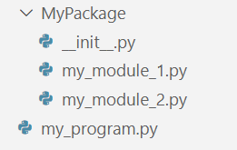
3. Package
Package là cấu trúc dạng thư mục, nơi chứa các module, subpackage,... trong ứng dụng Python.
Package module:
Có thể gom nhiều module (tập tin .py) vào một thư mục và tên thư mục là tên của package. Sau đó tạo một file __init__.py trong thư mục này.
Như vậy, cấu trúc thư của một package sẽ như sau:

Slide 29
3. Package
Từ my_program.py có thể gọi module bằng cách:
import MyPackage.my_module_1
Hoặc import MyPackage.my_module_1 as md1
Khi sử dụng một module thuộc một package thì các lệnh trong file __init__.py sẽ được thực hiện trước. Thông thường thì file __init__.py sẽ rỗng.
Có thể tạo các subpackage bên trong một package theo đúng cấu trúc thư mục, có file __init__.py.

Slide 30
Nội dung
Module
Namespace
Package
Một số module sẵn có trong Python

Slide 31
4. Một số module sẵn có trong Python
Thư viện chuẩn của Python rất lớn, cung cấp rất nhiều các phương thức, chức năng… phục vụ cho việc viết code.
Tham khảo: https://docs.python.org/3/library/

Slide 32


